Slide 1
Step1
Step2
Step3
Step4
Step5
Step6
Step7
Step8
Step9
Step10
T403工程在庫の適正化
所属：DS部
氏名コード：1082794
氏名：笹岡優樹
上司氏名：安田健

Slide 2
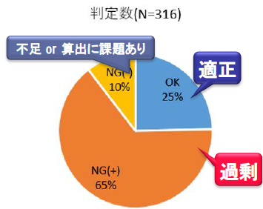
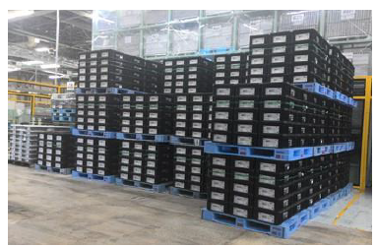
Step1
Step2
Step3
Step１ 取り巻く環境の把握と課題の明確化
Step4
Step5
Step6
Step7
Step8
Step9
Step10
（１）職場の使命と自身の役割
（２）会社を取り巻く環境（外部環境１）
■上位方針（G方針）
AI活用推進による業務改革のプロ集団になる
■自分（Gメンバー）の役割
お客さんのあるべき姿を考えて、スピード感を持ってソリューションを届けること
■業界
自動車車業界は100年に一度の変革期と言われており、
CASE領域など新規領域の開発力/リソースの強化や
既存領域のコスト削減/効率化が求められている
（３）相手方の部署を取り巻く環境（外部環境２）
（４）相手方の部署の状況（内部環境）
■生産
アイシンの組織価値を向上するために、世界のどの地域でも高品質の商品を生産できるように標準化や生産技術開発体制の整備が求められている
■方針
工程スルーで通過情報を一元化し、モノの流れを
リアルタイムで把握。リーンで安心な生産を実現する
■活動
自動順立装置の展開し上記活動方針を実現する
自動順立装置
目指す姿（あるべき姿）
ギャップ（課題）
自動順立装置を全工場で導入し、リーンで安心な生産を達成する
自動順立装置の中と外に想定されていない在庫があるが、
それが必要な在庫か分からない
現状
今の基準だと7割の品番が数値上過剰に見えている
自動順立装置を導入することがほんとうにリーンで安心な生産に繋がるか分からないため、横展して良いか判断がつかない
順立装置の中
順立装置の外

Slide 3
Step２ 基本方針の策定
Step1
Step2
Step3
Step4
Step5
Step6
Step7
Step8
Step9
Step10
基本方針（戦略）
■基本方針
今見えている在庫過多が問題か明確にし、問題があれば是正する。問題無ければ新しい基準を作り正常な在庫過多を正常と判断できるようにする。
在庫の過多は定常的なものと過渡的なものに分けられるが、まずは定常的な在庫過多を対象にしていく
■内容
①在庫過多の要因を調べる
➁必要な在庫過多（a）と不要な在庫過多（b）に分類を行い、対策を考える
（a）に対しては、本当の在庫過多を判定するための新しい基準を考える
（b）に対しては、在庫の過多を是正するための仕組みを考える
➂必要な在庫過多（a）と不要な在庫過多（b）に対して対策を実行する
（a）に対しては新しい基準を作成する
（b）に対しては在庫過多を是正する
➂の後に在庫過多などの異常が見つかれば、➀から➂を繰り返し行う
理由
・必要な在庫過多（a）と不要な在庫過多（b）が想定され、それぞれ別に分けて分析対策を行う必要がある
・在庫過多の問題は要因が複雑にがからんでいるため、１回の分析と対策で終わらず、分析と対策を繰り返し行う必要がある

Slide 4
Step1
Step2
Step3
Step３ 目標設定
Step4
Step5
Step6
Step7
Step8
Step9
Step10
（１）目標
■モノ・サービス自体の目標（目標仕様など。Ｑ・Ｃ・Ｄの観点で「いつまでに」「何を」「どのレベル」にするのか？）
Q：必要な在庫過多については新しい基準で正常だと判断でき、不要な在庫過多については是正できている
C：予算30万×8=240万
D：-2024/8月
■プロセス（実施事項）の目標（「いつまでに」「何を」「どこまで」やるのか？）
「何を」 | 「どこまで」 | 「いつまで」
在庫過多の分析と対策 | 必要な在庫過多については新しい基準で正常だと判断でき、不要な在庫過多については是正できている | 24年3月まで
他工場への展開準備 | 運用方法が関係者に周知できている | 24年8月まで
他工場への展開 | 新しい基準で運用できている | 24年8月から
（２）その理由
Q：不要な在庫過多（本当の問題）ではなく、必要な在庫過多に対して手立てを打つと、欠品のリスクが高まるため
C：分析の幅を広げるため、開発のスピードを高めるために、外部の会社に分析開発サポートをお願いするため
D：24年度の８月に他工場で順立装置の導入が計画されているため
Notes:
分析と対策２ヶ月
異常３種類
半年かかる

Slide 5
小課題
Step1
Step2
Step3
Step４ 課題の体系化と対策立案
Step4
Step5
Step6
Step7
Step8
Step9
Step10
取得されたデータの量が少ない
対策案
中課題
取得されたデータの種類が少ない
必要なデータを把握することでデータ取得環境を改善拡充する
モノ
データの準備に時間がかかるため、まず今あるデータで分析を進めていき、必要性が高まれば検討したい
取得されたデータの質が悪い
かんばん（在庫）が多い
本取り組みのスコープ
大課題
在庫、データ
異常の要因を明確にし、かんばん計算式を修正する
かんばんの計算式自体に問題がある
自動順立装置の中と外に想定されていない在庫があるが、
それが必要な在庫か分からない
方法
かんばんの計算式を正しく運用できていない
異常の要因を明確にし、かんばん計算式に入力する変数を修正する
正常や異常を判断する基準に問題がある
異常の要因を明確にし、新しい基準を作成
機械
自動順立装置のコンベア詰まり
不要な在庫の過多を是正する
AGVが故障する、チョコ停
人
ロボットが故障する、チョコ停
故障停止の原因を明確にし、機械の運用を見直す
トラックの早着
作業者不足
トラックのスケジュールを修正する
現場、工務の担当のため
スコープ外
先入れ先出しできていない
在庫の可視化で便間での作業人数を算出
作業手順書を作り、反映させる
理由（どのような考えで課題を体系化したか）
中分類に落とし込む際に4Mの考えを採用。

Slide 6
Step1
Step2
Step3
Step５ シナリオ策定
Step4
Step5
Step6
Step7
Step8
Step9
Step10
進捗レベル 目標達成レベル
横展と
効果確認
他工場への
展開
展開準備
➀運用資料を作成する
➁関係者に周知する
他工場への
展開準備
分析と対策
➀から➂を繰り返し行う
①在庫過多の要因を調べる
➁必要な在庫過多（a）と不要な在庫過多（b）の分類を行い、対策を考える
（a）に対しては、本当の在庫過多を判定するための新しい基準を考える
（b）に対しては、在庫の過多を是正するための仕組みを考える
➂必要な在庫過多（a）と不要な在庫過多（b）に対して対策を実行
在庫過多の分析と対策
8月 | 9月 | 10月 | 11月 | 12月 | ~3月 | 4月 | 5月 | 6月 | 7月 | 8月～

Slide 7
Step1
Step2
Step3
Step６ 障害の予測と対策立案
Step4
Step5
Step6
Step7
Step8
Step9
Step10
想定される障害（リスク） | 発生 確率 | 影響度 | 合計点 | 対策要否 | 発生原因 | 対策案 ①発生させないための対策 ②発生時の影響を軽減する対策 ③万が一発生した時の対策
在庫の過多を防ぐために在庫を低減した結果、欠品発生頻度が増加する | 2 | 3 | 5 | 要 | 後工程含めた工程スルーで在庫を適正化できていない | 欠品リスクを定量化し、適正な在庫を見極める ② 欠品が起こる前にアラート出す ③ モノを取りに行く
スケジュール通りに分析が進まない | 2 | 3 | 5 | 要 | ドメイン知識が足りず分析のアイデアが出てこない 分析スキルが不足している | ➀協業部署と頻度高く打合せをする ことでドメイン知識を身に着ける。他会社のデータサイエンティストにアドバイザーとしてサポートしてもらうことで分析の幅を広げる。自Gの先輩や他Gのメンバーに相談することで、分析の質を高める。

Slide 8
Step1
Step2
Step3
Step７ 実行計画の策定
Step4
Step5
Step6
Step7
Step8
Step9
Step10
項目 | 内容
制約条件・前提条件 | 開始月：2023年7月 予算：240万以内
推進体制 | ■メンバー ・DS部 安田G長、笹岡 ・生産革新推進部 高橋G長、藤田さん、山内さん、田中さん
意思決定ルート と最終決定者 | 【基本方針や活用方法など重要なもの】 担当者で議論⇒隔週で進捗を共有し、方針を決定する 【それ以外】 DS部と生産革新推進部の担当者同士で行う。
関連組織 | 安城第一工場（工務、現場） 安城第二工場 ※横展先 DX推進部 ※データ管理

Slide 9
Step1
Step2
Step3
Step７ 実行計画の策定
Step4
Step5
Step6
Step7
Step8
Step9
Step10
テーマ 工程在庫の適正化 | 目的 順立装置における正しい姿を設定する |  |  | 目標 Q：必要な在庫過多については新しい基準で正常だと判断できる、不要な在庫過多については是正できている C：予算30万×8=240万 D：-2024/8月
大まかな手順 | 主要成果物 | 詳細手順 |  |  |  |  | 完了基準 （ｾﾙﾌﾁｪｯｸ基準）
 |  | 担当 | 日程
 |  |  | 2023年度 |  |  | 2024年度
要因分析 | 分析報告書 | 笹岡 |  |  |  |  | 要因の重要度が付けられている
対策 | 対策仕様書 | 田中 笹岡 |  |  |  |  | 必要な在庫過多については新しい基準で正常だと判断でき、不要な在庫過多については是正できている
他工場への横展準備 | 運用マニュアル | 田中 笹岡 |  |  |  |  | 運用方法が関係者に周知できている
効果確認 | 分析報告書 | 田中 笹岡 |  |  |  |  | 新しい基準で運用できている
必要なモノ・情報・人の能力 情報：在庫に関わるデータ 能力：ビジネス力、データサイエンス力、データエンジニアリング力 |  |  |  |  | リスクと対応（詳細はStep6障害の予測と対策立案シート参照） 【リスク】スケジュール通り進まない 【対応】生革部とこまめに協議、工場に行きドメイン知識を学ぶ 他会社のデータサイエンティストにアドバイザーとしてサポートしてもらうことで分析の幅を広げる。自Gの先輩や他Gのメンバーに相談することで、分析の質を高める。
3月
現在地
3月
8月

Slide 10
Notes:
ここまで、実施中です。
今できていることを書いてもいい？
現状把握の途中のため未記入

Slide 11
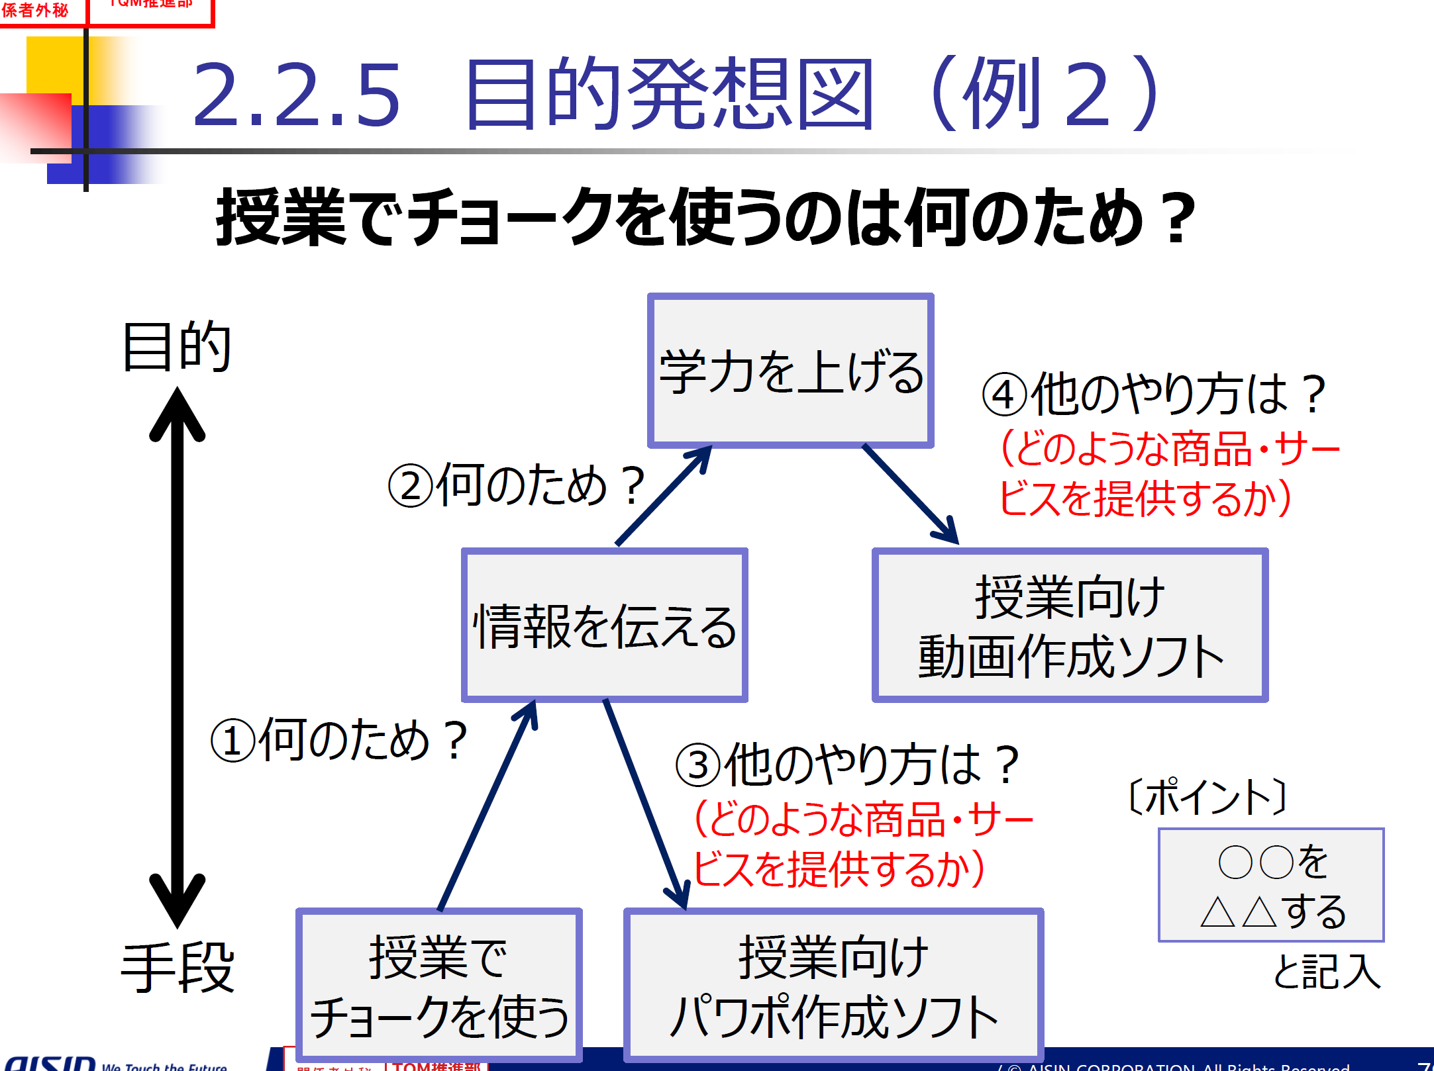
やってもいい？
リーンで安心な生産を実現する
在庫異常を解消する
リーンで安心な生産を実現する
在庫異常の要因を特定する
在庫異常の要因を特定する

Slide 12
Step1
Step2
Step3
Step9 結果と取組み過程の評価
Step4
Step5
Step6
Step7
Step8
Step9
Step10
上手くいったこと、 上手くいかなかったことについて、 結果のみならずプロセスも評価する
結果と取組み過程の評価を 適切に行うことで、今回の取組み から学びを得ることができる
活動報告書の提出期日までに活動が終了しない場合があります。
※特に、PDCAのP(D)の部分、対策実行前/途中までしか完了していない状態
その場合、活動報告書にまとめる方法に関して、以下のまとめ方をご参考ください。
結果と取組み過程の評価：
結果には「想定される効果」を記入（想定できない場合は記入不要）
取組み過程には活動したステップまでの振り返り（良かったこと・悪かったこと）を記入

Slide 13
Step1
Step2
Step3
Step10 標準化と維持管理
Step4
Step5
Step6
Step7
Step8
Step9
Step10
良い取組みを定着させ（標準化）、 今回得られたノウハウなどを横展する
標準化と維持管理を適切に行うことで、目標を達成し続けることができる また、今回の取組みからの学びを 幅広く活用することができる
活動報告書の提出期日までに活動が終了しない場合があります。
※特に、PDCAのP(D)の部分、対策実行前/途中までしか完了していない状態
その場合、活動報告書にまとめる方法に関して、以下のまとめ方をご参考ください。
標準化と維持管理：
計画段階まででも良いので、標準化・横展できそうな取組み、
また、今後の活動で標準化・横展できそうな内容を記入 （図示できたら理想ですが箇条書きでも大丈夫です）
※標準化は、マニュアルを作成することだけではなく、
良い取り組みを次の活動に活かすことも「標準化」になります。

